Slide 1
Android Views обзор
В данной презентации рассмотрены основы
работы с View

Slide 2
Все классы графических объектов в Android унаследованы от общего класса android.view.View
Условно все виды в Android можно разделить на 3 категории:
Layouts – это компоненты которые определяют порядок расположения элементов.
Containers – это компоненты, которые определяют элементы в по какому-либо признаку, и декорируют их.
Widgets – это компоненты управления и отображения.

Slide 3
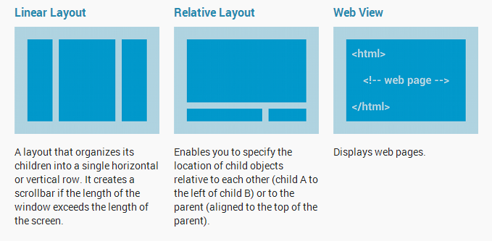
Layouts
Предназначены для упорядоченного размещения элементов.
Они могут быть вложенными друг в друга.
Основные Layouts используемые в Android:
FrameLayout – используется для отображения одного элемента на весь экран.
LineraLayout – используется для отображения элементов последовательно вертикально или горизонтально.
RelativeLayout – используется для расположения элементов друг относительно друга
TableLayout, GridLayout – используются для отображения элементов в виде таблиц

Slide 4
Layouts
Макеты могу быть созданы с использованием XML разметки или в Java коде.
В случае если макет находится в разметке, то его можно привязать к Activity следующим образом:
@Override
public void onCreate(Bundle savedInstanceState) {
super.onCreate(savedInstanceState);
setContentView(R.layout.main);
}
Все макеты должны находится в папке <project>/res/layout.
Макет созданный в Java коде:
LinearLayout layout = new LinearLayout(this, null); layout.setBackgroundColor(0xff000000); layout.setOrientation(LinearLayout.VERTICAL); layout.setLayoutParams(new LinearLayout.LayoutParams(LinearLayout.LayoutParams.FILL_PARENT, LinearLayout.LayoutParams.FILL_PARENT)); setContentView(layout);
Подробности тут:
http://developer.android.com/guide/topics/ui/declaring-layout.html

Slide 5
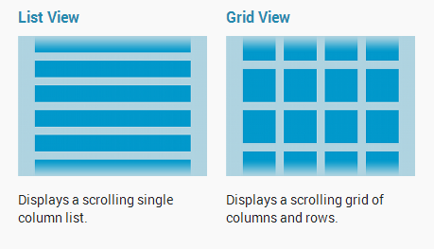
Containers
Предназначены для объединения элементов по какому-либо признаку. Это может быть группировка, объединение по типу, например объединение картинок, адаптация. По сути это Layouts с плюшками.
Некоторые контейнеры используемые в Android:
RadioGroup – объединяет группу RadioButtons
ListView и GridView – используют адаптеры для отображения данных
ScrollView и HorizontalScrollView – используются для отображения контента, который выходит за пределы физического экрана.
Другие, их полно

Slide 6
Containers
Например, создадим HorizontalScrollView:
<HorizontalScrollView
android:layout_width="fill_parent"
android:layout_height="wrap_content"
android:id="@+id/horizontalScrollView">
<RadioGroup
android:layout_width="fill_parent"
android:layout_height="fill_parent">
</RadioGroup>
</HorizontalScrollView>
Чтобы получить доступ к view внутри activity используем код:
findViewById(R.id.horizontalScrollView);
Подобным образом можно получить доступ к любым элементам заданным в XML разметке.

Slide 7
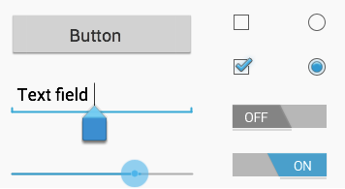
Widgets
Это самая широкая категория UI элементов, некоторый перечислены ниже:
Button – кнопка
TextView – поле с вводом текста
ImageView – вид для отображения картинки
Другие. Полный список можно посмотреть в исходника в пакете android.widget, или по ссылке http://developer.android.com/guide/topics/ui/controls.html

Slide 8
View Listeners
Большинство событий находится в классе View:
onClick находится в View.OnClickListener – событие вызывается когда пользователь производит касание по элементу, если это touchscreen. Или нажимает trackball или Enter если нет touchscreen.
onLongClick – тоже самое что onClick, только пользователь нажимает и удерживает палец на элементе UI. Находится в View.OnLongClickListener.
onFocusChange – находится в View.OnFocusChangeListener. Событие вызывается когда UI элемент забирает или теряет фокус.
onKey – находится в View.OnKeyListener. Вызывается когда фокус находится на элементе и нажата аппаратная кнопка.
onTouch() – находится в View.OnTouchListener. Вызывается когда пользователь совершает что-нибудь с touchscreen. Это может быть нажатие или отпускание, или какой-нибудь жесть в рамках UI элемента.
onCreateContextMenu – находится в View.OnCreateContextMenuListener. Вызывается когда контекстное меню строится.

Slide 9
View Listeners
Обработчик события можно добавить в коде Activity(см. HelloWorld) или добавить в Java коде:
// Create an anonymous implementation of OnClickListener
private OnClickListener mCorkyListener = new OnClickListener() {
public void onClick(View v) {
// do something when the button is clicked
}
};
protected void onCreate(Bundle savedValues) {
...
// Capture our button from layout
Button button = (Button)findViewById(R.id.corky);
// Register the onClick listener with the implementation above
button.setOnClickListener(mCorkyListener);
...
}
Подробности тут: http://developer.android.com/guide/topics/ui/ui-events.html

Slide 10
View Listeners
Стоит отметить, что некоторые обработчики событий возвращаю не void, а boolean.
В общем случае, если обработчик вернул true – это означает, что событие обработано и дальнейшие события не будут вызваны. Если обработчик вернул false, значит событие не обработано, или требуется дополнительная обработка и событие пробросится дальше.
Методы которые возвращают boolean:
onLongClick(), onKey(), onTouch().
Например если onTouch вернул true, то это означает, что дальнейшие действия будут обработаны, например жесты. Если false, то это означает, что событие не обработано, и не имеет смысла обрабатывать события, которые идут дальше.

Slide 11
Custom View
Раздел описывает как создать CustomView.

Slide 12
Custom View
Создать пользовательский вид можно несколькими способами:
Расширишь уже имеющийся вью и внести изменения
Сделать композитный вид, состоящий из нескольких элементов UI и затем использовать его один элемент.
Расширить View или ViewGroup, переопределить метода onMeasure и onDraw. По мере необходимости определить другие методы on*.
Подробное описание Custom View можно найти тут
http://developer.android.com/guide/topics/ui/custom-components.html
и тут
http://www.vogella.com/articles/AndroidCustomViews/article.html

Slide 13
Custom View
В случае 3. необходимо унаследоваться или от View или от ViewGroup. Обязательными для переопределения являются методы onDraw и оnMeasure.
В методе onDraw производится отрисовка UI элемента на canvas.
@Override
protected void onDraw(Canvas canvas) {
super.onDraw(canvas);
canvas.drawText(mText, getPaddingLeft(), getPaddingTop() - mAscent, mTextPaint);
}
В метода onMeasure производится расчет размеров UI элемента, которые необходимо перерисовать. Внутри метода onMeasure необходимо вызвать метод setMeasuredDimension который укажет размеры View. Вызов setMeasuredDimension обязателе, иначе приложение не узнает о размерах.
@Override
protected void onMeasure(int widthMeasureSpec, int heightMeasureSpec) {
setMeasuredDimension(measureWidth(widthMeasureSpec),
measureHeight(heightMeasureSpec));
}
Пример View полностью определенного пользователем(3. пункт) можно посмотреть в приметах Android SDK:
android-sdk\samples\android-<api_level>\ApiDemos\src\com\example\android\apis\view\LabelView.java

Slide 14
Fragments
Используются для разделения UI на логические части.

Slide 15
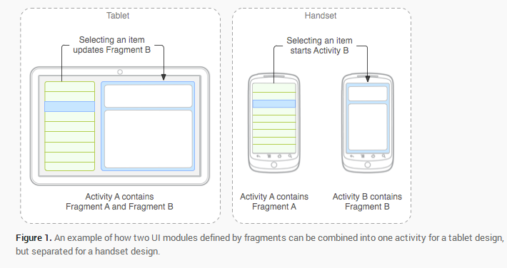
Fragments
Фрагменты позволяют использовать отдельные части UI и по разному отображать UI на различных устройствах смартфонах, планшетах и прочих.

Slide 16
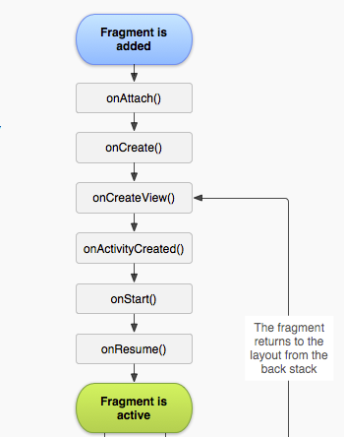
Fragment Lifecycle
onAttach – вызывается когда Fragment впервые присоединяется к Activity. Сама Activity еще до конца не инициализирована.
onCreate – вызывается для создания фрагмента из предыдущего сохраненного состояния.
onCreateView – вызывается для инициализации UI фрагмента, возвращает View.
onActivityCreated – вызывается сразу после того, как Activity инициирована. На этом этапе можно пользоваться Activity и её контекстом.
onStart – вызывается когда фрагмент становится видимым пользователю. Вызывается по вызову onStart из Activity.
onResume – вызывается когда запуск Activity завершен. Вызывается по вызову onResume из Activity.

Slide 17
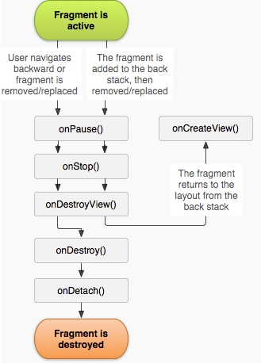
Fragment Lifecycle
onPause – вызывается когда пользователь покидает фрагмент. Привязан к методу Activity.onPause()
onStop – вызывается когда вызывается событие Activity.onStop()
onDestroyView – вызывается вызывается после того, как состояние View сохранится, но до того, как фрагмент будет удален родительского View.
onDestroy – вызывается когда фрагмент больше не нужен.
onDetach – вызывается когда фрагмент больше не связан с Activity.

Slide 18
Fragments два подхода к работе.
Использовать общую Activity для нескольких фрагментов. В этом случае необходимо переключать фрагменты, когда это необходимо. В этом случае необходимо, чтобы фрагмент был создан программно, а не в layout файле, это связано с тем, что фрагмент нельзя удалить. Также необходимо обновлять ActionBar, если его содержимое зависит от текущего фрагмента.
Для каждого фрагмента выделить свою Activity. Например на планшете можно использовать сразу два фрагмента, а на смартфоне только один. В этом случае необходимо иметь одну общую Activity для двух фрагментов, и еще одну отдельную для смартфона, чтобы по требованию ее запускать.

Slide 19
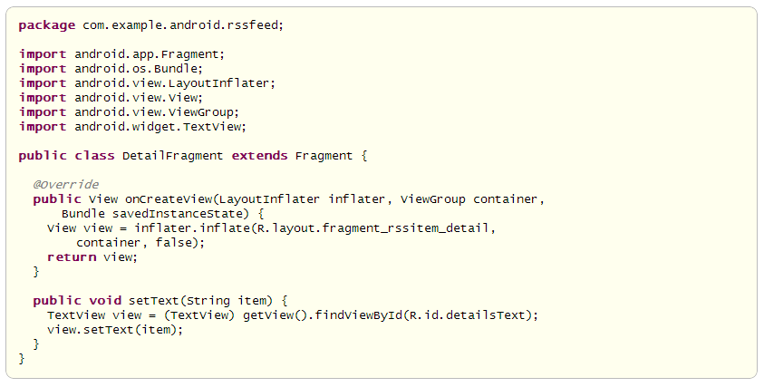
Создание и использование Fragments
Пример кода создания фрагмента

Slide 20
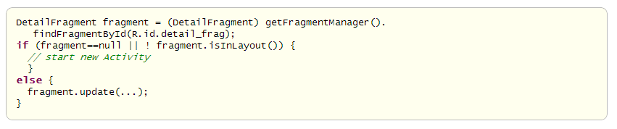
Создание и использование Fragments
Пример кода работы с фрагментами, работающими с разными Activity

Slide 21

Создание и использование Fragments
Пример кода работы с фрагментами, работающими c одной Activity. В данном случае создается транзакция и текущий фрагмент заменяется новым.
Если необходимо сохранить состояние UI, то можно воспользоваться методом FragmentTransaction. addToBackStack(String name), которые сохранит состояние фрагмента, и вернется к нему, после нажатия кнопки back.
При отображении и скрытии фрагментов можно использовать анимацию. Можно использовать пользовательскую анимацию используя метод setCustomAnimations() или использовать предустановленную анимацию через метод setTransition() с одним из параметров FragmentTransaction.TRANSIT_FRAGMENT_*

Slide 22
Вопросы?

